Slide 1

Формирование и развитие системы кадрового обеспечения фармацевтической отрасли Российской Федерации
Чагин Д.А.
Санкт-Петербургский Международный Инновационный форум
Санкт-Петербургский Международный Инновационный форум

Slide 2
Направления деятельности в области развития кадрового обеспечения кластера
Разработка образовательных программ с учетом потребностей работодателей кластера в высококвалифицированных кадрах
Исследование перспектив развития рынка труда в фармацевтической и медико-технологической отраслях
Разработка системы кадрового обеспечения кластера, включая методики оценки кадровой потребности (совместно с КТЗН)
Создание аккредитационного центра фармацевтических работников на базе СПХФА
Создание кафедр СПХФА на базе научно-исследовательских и производственных площадок кластера
Санкт-Петербургский Международный Инновационный форум

Slide 3
ПРЕДПОСЫЛКИ
завышенные затраты на подбор, обучение и адаптацию персонала
потеря времени при поиске необходимых работников и подготовке их под конкретные рабочие места
необходимость актуализации содержания образования с требованиями рынка труда с целью опережающей подготовки кадров соответствующей квалификации
отсутствие отраслевой рамки квалификаций – как единой системы описания профессиональных квалификаций в области фармации
Санкт-Петербургский Международный Инновационный форум

Slide 4
Прогнозирование потребности фармацевтический отрасли в кадрах
разработка методик прогнозирования потребности в кадрах проводится совместно СПХФА и Комитетом по труду и занятости Санкт-Петербурга
  проведен мониторинг рынка труда в фармацевтическом секторе
  разработаны методические подходы к определению потребности в фармацевтических кадрах
на начало 2016 года в фармацевтическом секторе экономики Санкт-Петербурга занято около 13 500 специалистов с фармацевтическим образованием
Санкт-Петербургский Международный Инновационный форум

Slide 5
ОБРАЗОВАНИЕ
с 2012 года СПХФА реализовано 6 крупных проектов по разработке образовательных программ в рамках мероприятия 5.22 ФЦП ФАРМА 2020 по заказу Министерства образования и науки Российской Федерации и Комитета по промышленной политике и инновациям Санкт-Петербурга
Минобрнауки России
Комитет по промышленной политике и инновациям Санкт-Петербурга
21 образовательная программа для подготовки, переподготовки и повышения квалификации инженерных кадров по направлениям подготовки Химическая технология и Биотехнология , включая профиль Иммунобиотехнология
12 образовательных программ для подготовки, переподготовки и повышения квалификации инженерных кадров для нужд инновационного пилотного кластера медицинской и фармацевтической промышленности Санкт-Петербурга в области производства АФС, биохимического производства, аналитического контроля качества химических соединений
Санкт-Петербургский Международный Инновационный форум
Notes:
В период с 2012 по 2015 гг СПХФА реализовано 6 крупных проектов по разработке образовательных программ в рамках мероприятия 5.22 ФЦП ФАРМА 2020. Заказчиками разработки программ являлись: Минобрнауки России и Комитет по промышленной политике Санкт-Петербурга.
В рамках реализации проектов СПХФА решались задачи:
 по совершенствованию системы подготовки, переподготовки и повышения квалификации кадров в области разработки лекарственных препаратов и технологического процесса, производства активных фармацевтических субстанций и биофармацевтических препаратов, аналитического контроля химических соединений,
 по созданию образовательного кластера непрерывного профессионального образования по вертикали: среднее профессиональное образование (СПО), высшее образование первого ВО (бакалавриат) и второго ВО (магистратура) уровней и дополнительное профессиональное образование (ДПО) с целью обеспечения инновационной фармацевтической отрасли высококвалифицированными кадрами в соответствии с задачами Стратегии развития фармацевтической промышленности Российской Федерации
В проектах было задействовано более 150 высококвалифицированных специалистов СПХФА в области проектирования образовательных программ различных уровней образования (СПО, бакалавриат, магистратура, аспирантура, ДПО) по направлениям подготовки специалистов среднего звена и инженерных кадров: химическая технология, биотехнология, аналитический контроль химических соединений, биохимическое производство, производство активных фармацевтических субстанций и биофармацевтических препаратов, GMP, иммунобиотехнология и бионанотехнология.
По результатам реализации образовательных проектов СПХФА разработано 33 образовательные программы: 5 программ СПО, 3 программы бакалавриата, 1 магистерская программа, 2 аспирантских программы, 4 программы профессиональной переподготовки, 10 программ повышения квалификации и 8 образовательных модулей для реализации в рамках программ высшего образования магистратуры и аспирантуры.

Slide 6
Образовательные программы разработаны с учетом потребностей ведущих работодателей:
ЗАО «БИОКАД», ООО «Новартис-Нева»,
ООО «НТФФ «ПОЛИСАН», Pfizer,
ООО «Герофарм», СКТБ «Технолог», STADA, ОАО «Биосинтез», ООО «САМСОН-МЕД»,
ЗАО «ВЕРТЕКС», ЗАО «Фармпроект»,
ЗАО «Активный компонент»,
ЗАО МБНПК «Цитомед»,
ФГУП «Гос. НИИ ОЧБ» ФМБА России
Санкт-Петербургский Международный Инновационный форум

Slide 7
обучено
более 1000 человек, включая свыше 450 специалистов, прошедших переподготовку и повышение квалификации в области разработки лекарственных препаратов и технологического процесса
реализация в других вузах
Казанский федеральный университет
Ярославский государственный университет
апробация
Кабардино-Балкарский государственный университет
Московский государственный университет тонких химических технологий им. М.В. Ломоносова
Санкт-Петербургский государственный технологический институт
Санкт-Петербургский государственный университет технологии и дизайна
Санкт-Петербургский государственный лесотехнический университет им. С.М. Кирова
Санкт-Петербургский Международный Инновационный форум
Notes:
По разработанным программам СПХФА обучено более 1000 человек, включая свыше 450 специалистов, прошедших переподготовку и повышение квалификации в области разработки лекарственных препаратов и технологического процесса.
Образовательные программы переданы для реализации в Казанский федеральный университет и готовятся для передачи в Ярославский государственный университет и Кабардино-Балкарский государственный университет
В апробации разработанных образовательных программ приняли участие 8 образовательных организаций, включая Московский государственный университет тонких химических технологий им. М.В.Ломоносова, Санкт-Петербургский государственный технологический институт (технический университет) (СПбГТИ (ТУ)), Санкт-Петербургский государственный университет технологии и дизайна (СПбГУТиД) и Санкт-Петербургский государственный лесотехнический университет им. С.М. Кирова (СПбГЛУ им. С.М. Кирова) и СПХФА.

Slide 8
Совершенствование системы подготовки высококвалифицированных кадров для медико-технологической отрасли и эффективного обращения медицинских изделий и фармацевтических товаров
по заказу Минобрнауки России СПХФА реализует Проект по разработке образовательных модулей подготовки кадров для организационно-управленческого и оценочно-аналитического сопровождения медико-технологической отрасли и эффективного обращения МИ и ФТ
15 сентября 2016 г. на базе МГУ состоялось общественно-профессиональное обсуждение разработанных модулей
Санкт-Петербургский Международный Инновационный форум
Notes:
Цель Проекта - разработка образовательных модулей подготовки высококвалифицированных кадров для обеспечения предприятий медико-технологической отрасли, способных интегрировать разнообразные подходы, способствующие повышению доли отечественных медицинских изделий и фармацевтических товаров на фармацевтическом рынке и реализации программ импортзамещения

Slide 9
Создание кафедр СПХФА на базе научно-исследовательских и производственных площадок кластера
выявление потребностей работодателей
разработка образовательных программ
(компетентностный подход)
в области биотехнологий и биохимического производства
в области иммунобиотехнологий
в области внедрения надлежащих практик (GxP)
кафедра технологии производства рекомбинантных белков
кафедра иммуно-биотехнологии
кафедра регуляторных отношений и надлежащих практик
БИОКАД
СпбНИИВС

Slide 10
Концепция развития профессионального образования для обеспечения процессов разработки и внедрения прорывных технологий производства фармацевтических субстанций, необходимых для локального производства лекарственных средств в Российской Федерации
перечень образовательных компетенций в сфере фармацевтики, планируемых к развитию на территории Российской Федерации (40 образовательных компетенций)
предложения по оптимизации структуры, содержания и формы образовательных программ различных уровней высшего образования для развития соответствующих компетенций
определение возможных образовательных центров, обладающих необходимым перечнем ресурсов и условий, для реализации соответствующих образовательных программ
предложения по развитию среднего и высшего профессионального образования с учетом необходимости развития соответствующих научно-технологических компетенций в области фармацевтики.
Санкт-Петербургский Международный Инновационный форум
Notes:
Разработка и внедрение высокоэффективных технологий производства фармацевтических субстанций, необходимых для локального производства лекарственных средств в Российской Федерации, требует не только активизации инвестиционных процессов в фармацевтической отрасли, создания инновационных производств АФС и реконструкции старых мощностей, но и реализации эффективной государственной политики, направленной на развитие сектора исследований и разработок в части развития профессионального образования. Это связано с тем, что траектория развития российской фармацевтической отрасли по пути локализации производства стратегически значимых ЛС обуславливает необходимость надлежащего кадрового обеспечения процессов разработки и внедрения прорывных технологий производства АФС.
Концепция разработана СПХФА в рамках Соглашения № 14.601.21.0006 от «14» мая 2015 года между Министерством образования и науки Российской Федерации и СПХФА.
В разработанном проекте Концепции развития профессионального образования для обеспечения процессов разработки и внедрения ТФС квалифицированными специалистами (далее – Концепции) представлены:
 перечень образовательных компетенций в сфере фармацевтики, планируемых к развитию на территории Российской Федерации;
 предложения по оптимизации структуры, содержания и формы образовательных программ различных уровней высшего образования для развития соответствующих компетенций;
 определение возможных образовательных центров, обладающих необходимым перечнем ресурсов и условий, для реализации соответствующих образовательных программ;
 предложения по развитию среднего и высшего профессионального образования с учетом необходимости развития соответствующих научно-технологических компетенций в области фармацевтики.
Прорывные технологии производства АФС:
ТФС «Интенсивный микрореакторный синтез АФС (органический синтез) и ключевых интермедиатов»
ТФС «Промышленный биокатализ и инжиниринг ферментов для ассиметричного синтеза и локального производства ключевых интермедиатов и АФС»
ТФС «Технологии непрерывного биотехнологического производства АФС: технологии полностью непрерывных и комбинированных схем производства, инжиниринг клеточных линий и сред»
ТФС «Single-use технологии производства АФС»
ТФС «Сорбционно-хроматографические и мембранные пилотные и промышленные технологий выделения и очистки АФС из сырья растительного и животного происхождения»
ТФС «Технологии сверхкритической экстракции АФС и новые экстрагенты для промышленного производства АФС из сырья животного и растительного происхождения»

Slide 11
Концепция развития профессионального образования
создание условий для превентивного кадрового обеспечения процессов разработки и внедрения следующих прорывных технологий
ТФС «Интенсивный микрореакторный синтез АФС (органический синтез) и ключевых интермедиатов»
ТФС «Промышленный биокатализ и инжиниринг ферментов для ассиметричного синтеза и локального производства ключевых интермедиатов и АФС»
ТФС «Технологии непрерывного биотехнологического производства АФС: технологии полностью непрерывных и комбинированных схем производства, инжиниринг клеточных линий и сред»
ТФС «Single-use технологии производства АФС»
ТФС «Сорбционно-хроматографические и мембранные пилотные и промышленные технологий выделения и очистки АФС из сырья растительного и животного происхождения»
ТФС «Технологии сверхкритической экстракции АФС и новые экстрагенты для промышленного производства АФС из сырья животного и растительного происхождения»
Санкт-Петербургский Международный Инновационный форум

Slide 12
Участие СПХФА в создании системы профессиональных квалификаций
СПХФА вошла в состав Совета по профессиональным квалификациям в области фармации
планируется вступление СПХФА в Совет по профессиональным квалификациям химического и биотехнологического комплекса
2015 г.
2016 г.
Санкт-Петербургский Международный Инновационный форум
Notes:
В 2015 году СПХФА вошла в состав СПК в области фармации и принимает участие в работе следующих комитетов СПК:
Комитет по промышленной фармации
Комитет по независимой оценке и сертификации квалификаций в области фармации
Также СПХФА участвует в экспертизе проектов профстандартов в области фармации.
Принимая во внимание, что область профессиональной деятельности с сфере обращения ЛС (особенно в части разработки, исследования и производства) носит межотраслевой характер СПХФА планирует в 2016 году вступить в СПК химического и биотехнологического комплекса.

Slide 13
Создание аккредитационного центра фармацевтических работников на базе СПХФА
в 2016 г. аккредитацию прошли 138 выпускников СПХФА
профессиональный стандарт «Провизор»
(приказ Минтруда №91н)
оборудованы специализированные помещения для проведения аккредитации (симуляционные центры)
Фармацевтическая ассоциация Санкт-Петербурга и Северо-Запада
Санкт-Петербургская профессиональная ассоциация фармацевтических работников
представители аптечных организаций: ООО «РОСТА», ГУП «Аптека №211», ГУП «Аптека №233», ГУП «Аптека №148» и др.
представители 3 вузов: Волгоградский государственный медицинский университет, пятигорский медико-фармацевтический институт, «Северный государственный медицинский университет»
Санкт-Петербургский Международный Инновационный форум

Slide 14
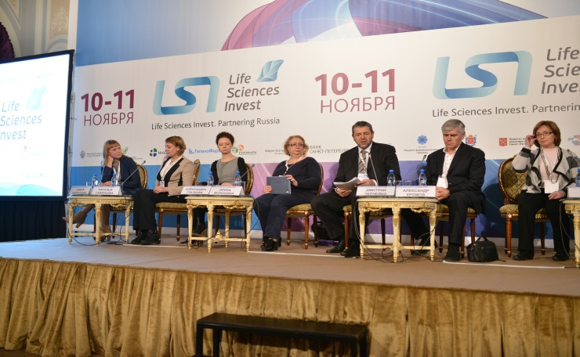
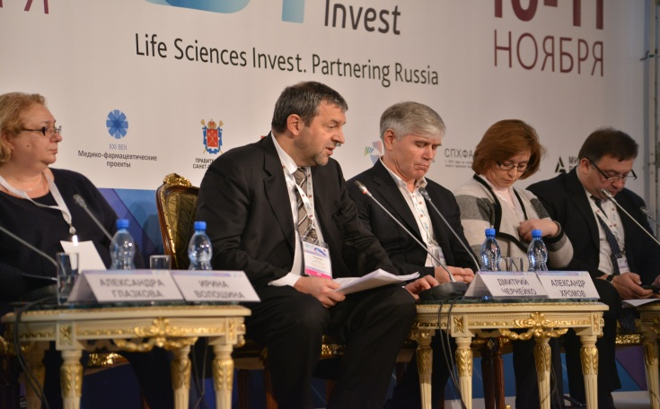
Экспертное мнение…
VI Международный форум в сфере фармацевтики и биотехнологий и выставка фармацевтических ингредиентов, производства и дистрибуции лекарственных средств IPhEB & CPhI Russia, 30 марта-1 апреля 2015 года, Москва
Тематическая сессия «Формирование системы кадрового обеспечения для фармацевтической отрасли Российской Федерации. Перспективы развития фармацевтического рынка труда».
V Юбилейный международный партнеринг-форум
«Life Sciences Invest. Partnering Russia», 10-11 ноября 2015 года, Санкт-Петербург
  Тематическая сессия «Формирование и развитие системы кадрового обеспечения для фармацевтического кластера»
Санкт-Петербургский Международный Инновационный форум
Notes:
К обсуждению актуальных направлений развития системы кадрового обеспечения фармацевтической отрасли в РФ были привлечены эксперты:
Дмитрий Чернейко, председатель Комитета по труду и занятости населения Санкт-Петербурга
Ирина Волошина, руководитель Рабочей группы, директор по развитию системы профессиональных стандартов ФГБУ «Научно-исследовательский институт труда и социального страхования» Министерства труда и социальной защиты Российской Федерации
Александр Хромов, генеральный директор ЗАО МБНПК «Цитомед»
Леон Коган, директор по производству компании Abbott
Елена Бушберг, генеральный директор компании «Верофарм»
Александра Глазкова, заместитель генерального директора по управлению персоналом ЗАО «Биокад»
Наталья Скакунова, директор по персоналу ГК «Герофарм»
Оксана Адамчик, заместитель генерального директора по управлению персоналом ЗАО «Вертекс»
Олеся Силантьева, менеджер по персоналу ООО «Новартис Нева»
Участники дискуссии:
• Евгения Кириллова, к.х.н., доцент, первый проректор – проректор по учебной работе ГБОУ ВПО СПХФА Минздрава России
• Евгения Караваева, к.ф-м.н., исполнительный директор АНО «Ассоциация классических университетов России»
• Ирина Телешова, к.э.н., заместитель декана по магистратуре и аспирантуре экономического факультета МГУ им. М.В. Ломоносова
• Юлия Ильинова, начальник УМО ГБОУ ВПО СПХФА Минздрава России
• Дарья Грицаненко, ответственный секретарь Приемной комиссии ГБОУ ВПО СПХФА Минздрава России
• Татьяна Гембель, директор ГБОУ средняя общеобразовательная школа №197
• Ирина Витте, директор ГБОУ лицей №214 Центрального района Санкт-Петербурга
• Светлана Кутукова, директор по персоналу компании «Верофарм»
• Татьяна Малышева, генеральный директор ОАО Объединенная аптечная сеть «Радуга» и «Первая помощь»
• Ольга Новоселова, заместитель генерального директора по персоналу ОАО Объединенная аптечная сеть «Радуга» и «Первая помощь»
• Ирина Марковец, заместитель генерального директора аптечной сети «Озерки»
• Александра Немынова, заместитель генерального директора по развитию и обучению персонала сети «Аптеки Невис»
• Станислав Стрелков, начальник департамента управления персоналом АО «Петербургские аптеки»

Slide 15
АКТУАЛЬНЫЕ ЗАДАЧИ
разработка моделей прогнозирования потребности в кадрах в профессионально-квалификационном и образовательном разрезе
создание отраслевой рамки квалификаций
разработка профессиональных стандартов
разработка механизмов сопряжения образовательных стандартов и профессиональных стандартов
актуализация образовательных программ в соответствие с потребностями работодателей и требованиям профессиональных стандартов
создание системы независимой оценки квалификаций
Санкт-Петербургский Международный Инновационный форум
Notes:
Важно отметить, что создание отраслевой рамки квалификаций, разработка профстандартов и актуализация образовательного контента должна проводится с учетом межотраслевого характера фарм.сектора. (Фармация, Химические технологии, Биотехнологии..)

